Slide 1
v
第七章 查找
7-4 散列表下的查找

Slide 2
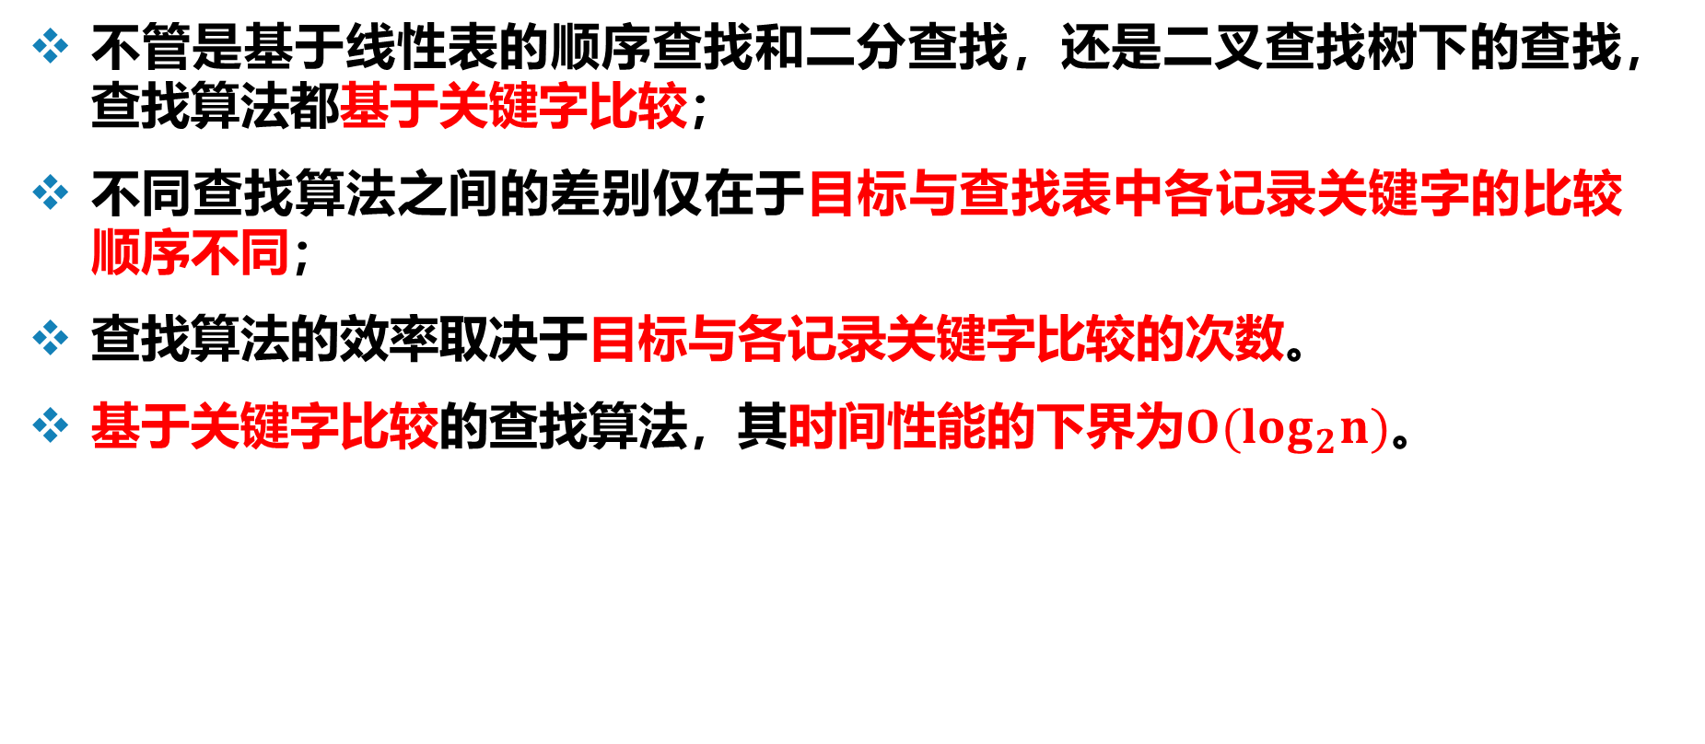
基于关键字比较的查找
不管是基于线性表的顺序查找和二分查找，还是二叉查找树下的查找，查找算法都基于关键字比较；
不同查找算法之间的差别仅在于目标与查找表中各记录关键字的比较顺序不同；
查找算法的效率取决于目标与各记录关键字比较的次数。
基于关键字比较的查找算法，其时间性能的下界为${O(log}_{2}n)$。
能否找到更好的算法

Slide 3
基于函数映射的查找
如果每个记录在表中的位置addr和该记录的关键码key之间存在一一对应的函数关系
即：addr = H(key)
查找成为直接映射，查找性能可达到O(1)。
容量为m
m个槽（slot）
……
比较式查找
关键码集合
哈希函数H(key)
散列表
k_{i}
r_{i}
H(k_{i})
散列地址
计算式查找
……
n个记录

Slide 4
不同查找表下的查找算法

Slide 5
哈希查找

Slide 6
举例1
 | 学号 | 姓名 | 籍贯 | 年龄 | ….
0
1 | 202101 | 张三 | 江苏 | 20 | …
2 | 202102 | 钱一 | … | … | …
3
4 | 202104 | 白灵 | … | … | …
5
 | … | … | … | … | …
96
97 | 202197 | … | … | … | …
98
99 | 202199 | … | … | … | …
某学院某专业二年级现有95名学生，学生的学号范围为：202101~202199，需将所有学生的学籍记录存储在顺序表中。
表长设置为100，以学生学号的最后2位作为对应记录的存储地址。
学生的学号为关键码key，学生记录在表中的存储位置是关于key的一个函数：H(key)=key % 100称为哈希函数（散列函数）
该学生学籍表即是一个哈希表（散列表）。

Slide 7
相关概念
哈希函数是将关键字映射为对应记录存储位置的函数；对不同关键字计算所得的存储位置称为哈希地址（散列地址）。
对所有记录，以其关键字key作为自变量，通过哈希函数的计算得到哈希地址H(key)，接着将该记录存放在H(key)位置，根据这样的思想建立的查找表就是哈希表。
哈希表，也称散列表，通常是一个稀疏顺序表，用于存储集合，目的是提高数据元素的查找效率。
查找某个目标target时，只需要计算一下哈希地址H(target)，然后试图到该地址位置获得相应的记录即可。在哈希表下进行的查找称为哈希查找（散列查找）。

Slide 8
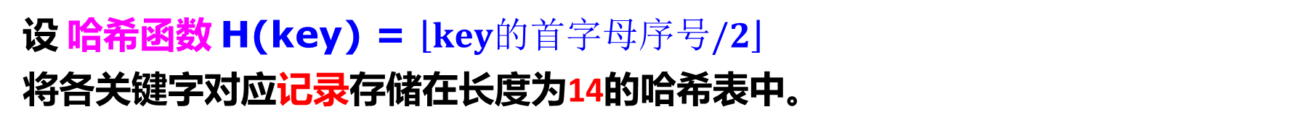
举例2
例如：对于如下 9 个关键字
{Zhao, Qian, Sun, Li, Wu, Chen, Han, Ye, Dai}
设 哈希函数 H(key) = $\left\lfloor key的首字母序号/2\right\rfloor$
将各关键字对应记录存储在长度为14的哈希表中。
0 | 1 | 2 | 3 | 4 | 5 | 6 | 7 | 8 | 9 | 10 | 11 | 12 | 13
Chen
Dai
Han
Li
Qian
Sun
Wu
Ye
Zhao
^ ^ ^ ^ ^
建表时做好空标记
如何查找？
问题: 若添加关键字 Zhou , 怎么办？

Slide 9
结论
由于关键字的任意性，产生“冲突” ，即key1 ≠ key2，而 H(key1) = H(key2)，此时key1和key2称为同义词。
能否找到不冲突的哈希函数？

Slide 10
（近似）完美散列函数
最著名的完美散列函数是MD5和SHA系列函数
MD5（Message Digest）函数将任何长度的数据转换为长度为128位（16字节）的“摘要”
SHA-256输出256位的“摘要”
MD5/SHA-1已破解（找到极个别散列冲突），实用中没有实际的威胁。
128位二进制是一个极为巨大的数字空间（2¹²⁸），据说是地球沙粒的数量！
256位二进制相当于10的77方， 已知宇宙所有基本粒子大约是72～ 87次方
Notes:
应用于：密码学
王小云 破译 MD5，SHA-1等密码。
完美散列函数用于数据一致性校验
数据文件一致性判断，为每个文件计算其散列值， 仅对比其散列值即可得知是否文件内容相同；

Slide 11
结论
哈希查找中，同义词冲突很难避免。
可以在发生冲突时，重新找一个新的哈希函数，使冲突不发生。
但是一旦插入新的记录，新的哈希函数可能继续失效，使得哈希查找再次不可用。
有效方案：
尽量选择恰当的哈希函数，使冲突产生的概率尽可能低；
而在冲突无法避免地产生时，则采用一种“处理冲突”的方法加以解决。

Slide 12
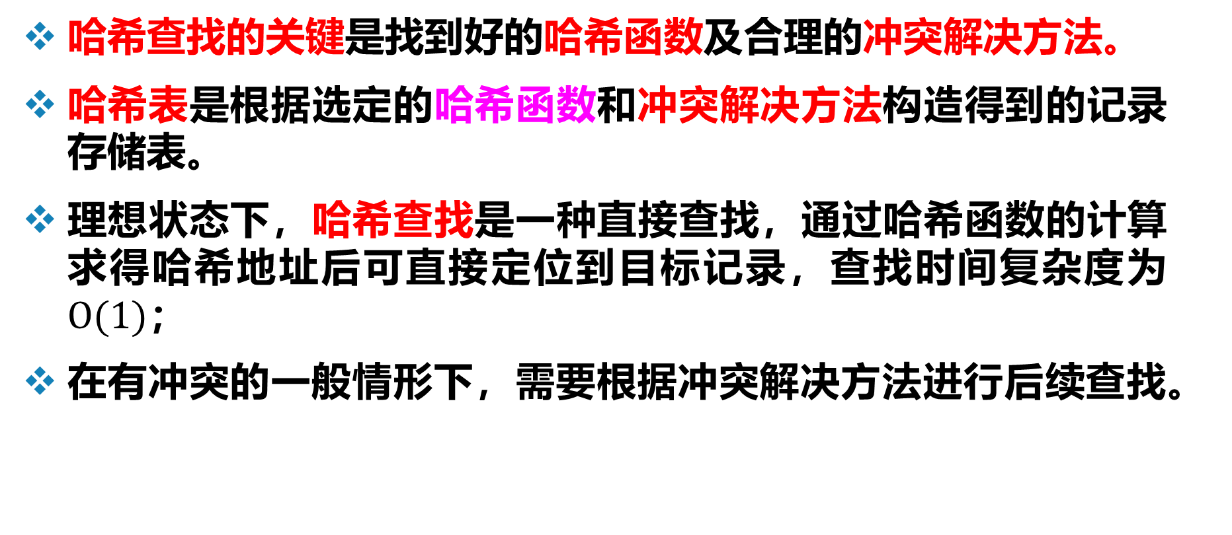
结论
哈希查找的关键是找到好的哈希函数及合理的冲突解决方法。
哈希表是根据选定的哈希函数和冲突解决方法构造得到的记录存储表。
理想状态下，哈希查找是一种直接查找，通过哈希函数的计算求得哈希地址后可直接定位到目标记录，查找时间复杂度为$O(1)$；
在有冲突的一般情形下，需要根据冲突解决方法进行后续查找。

Slide 13
哈希查找要解决的两个主要问题
1、如何设计哈希函数
2、如何解决冲突

Slide 14
哈希函数的设计

Slide 15
设计哈希函数考虑因素
（1）哈希函数应尽量将不同关键字记录均匀散列在哈希表的地址范围之内；
（2）由于每次查找前都需进行哈希函数计算，哈希函数应尽可能简单、计算快速；
（3）在确定的哈希表中，对于确定的关键字，哈希函数的每次计算都应得到相同结果。

Slide 16
哈希函数构造方法
综合考虑关键字的类型、位数、关键字上各位符号的分布情况以及哈希表的长度等因素，设计哈希函数。
除留余数法
直接定址法
数字分析法
平方取中法
折叠法
多项式法

Slide 17
除留余数法
将关键字除以p得到其余数，即H(key)=key % p。
选取合适的p很重要，若选取不合理，会造成严重冲突。
例如，查找集合为{205,210,215,….600}，p=100，H(key)=key %p，对每一个哈希地址，都至少有4个记录发生冲突。205,305,405,505
一般要求p为小于等于哈希表表长的素数。
除留余数法常作为压缩函数，结合其他方法在最后一步使用，以保证所有的哈希地址值压缩在哈希表下标范围之内。

Slide 18
直接定址法
取关键字的某个线性函数为哈希地址，即H(key) = a*key + b（a, b为常数）
如关键字集合为{10, 30, 40, 60, 70, 90}
H(key)=⌊key/10⌋，表长为11。
此方法仅适用于关键字分布基本均匀时，若关键字分布非常不均匀，此方法会造成空间的大量浪费。

Slide 19
数字分析法
对关键字的位数比哈希表的地址位数多的情况，可以通过对关键字的各位进行分析，从中提取分布均匀的若干位进行组合作为哈希地址，这种方法称为数字分析法。
适合于能预先估计出所有关键字每一位上各种数字出现的频度时。
key | H(key)
8106354 | 654
8112321 | 221
8103317 | 317
8105342 | 542
8108378 | 878
8101335 | 135

Slide 20
平方取中法
以关键字平方值的中间几位作为哈希地址。
求关键字平方值的目的是扩大差别，同时平方值的中间各位又能受到整个关键字中各位的影响。
此方法适合于关键字的每一位取值都不够分散或者较分散的位数少于哈希地址所需要位数的情况。

Slide 21
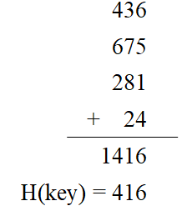
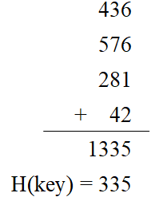
折叠法
将关键字分割成若干部分，然后取它们的叠加和为哈希地址。一般有两种叠加处理的方法：移位叠加和间界叠加。
移位叠加将分割后的各位最低位对齐，然后叠加。
间界叠加从一端向另一端沿分割界来回折叠后，然后对齐最后1位相加。
key=24281675436，假设哈希表的地址下标为3位数。

Slide 22
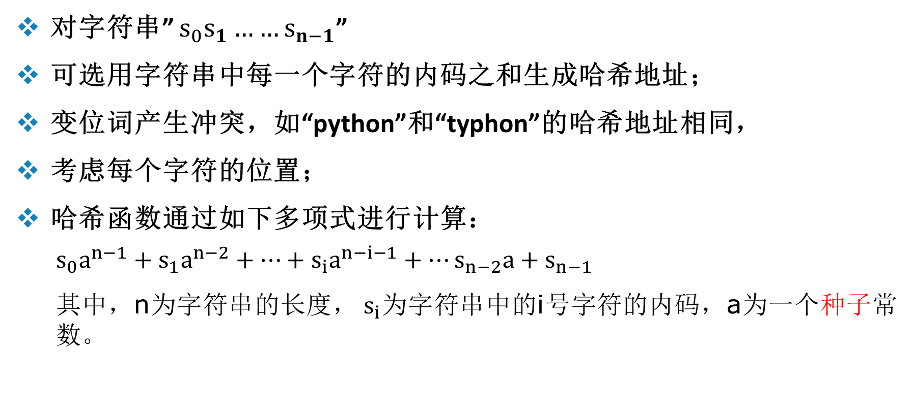
多项式法
对字符串” $s_{0}s_{1}……s_{n−1}$”
可选用字符串中每一个字符的内码之和生成哈希地址；
变位词产生冲突，如“python”和“typhon”的哈希地址相同，
考虑每个字符的位置；
哈希函数通过如下多项式进行计算：
$$s_{0}a^{n−1}+s_{1}a^{n−2}+…+s_{i}a^{n−i−1}+…s_{n−2}a+s_{n−1}$$
其中，n为字符串的长度，$s_{i}$为字符串中的i号字符的内码，a为一个种子常数。

Slide 23

单选题
5分
1. 设散列表长为100，散列函数为除留余数法，除数取（ ）较好。
A
100
B
97
C
91
D
89
提交

Slide 24
多选题
5分
2．（多选）假设你想为全学院毕业班同学共350人做通讯录，且打算将11位手机号存储在某散列表中。以下散列方案中合适的有：
A
选取手机号末3位
B
选取手机号除以607（607是一个素数）的余数
C
选取手机号首三码
D
选取手机号除以211（211是一个素数）的余数
提交
Notes:
A 数字分析法

Slide 25
BKDRHash函数
unsigned int bkdr_hash(const char* key){
char* str = const_cast<char*>(key);
unsigned int seed = 31; // 31 131 1313 13131 131313 etc.. 37
unsigned int hash = 0;
while (*str){
hash = hash * seed + (*str++);
}
return hash;
}
bkdr_hash(“abcd”)=97*31³+98*31²+99*31+100= 2987074

Slide 26
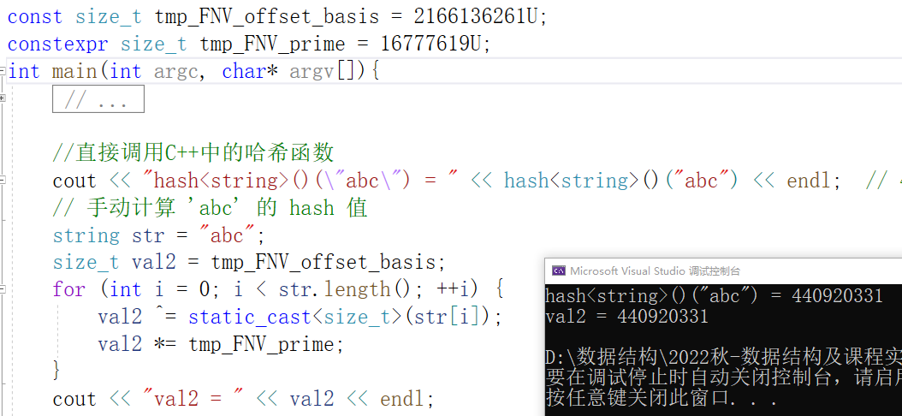
C++ 14 字符串的哈希码

Slide 27
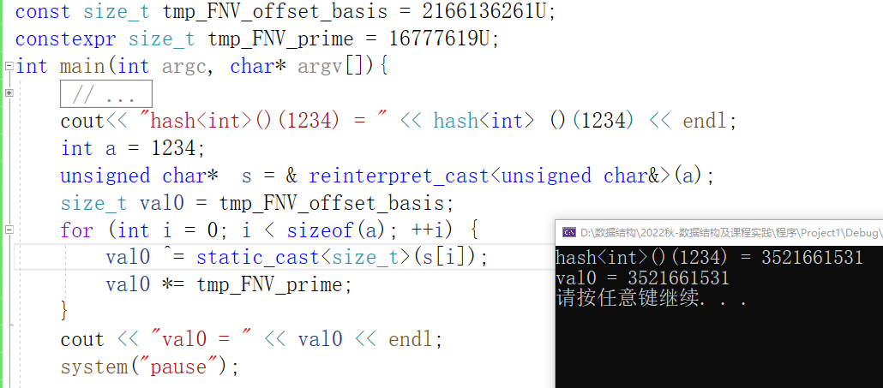
C++ 14中整数的哈希码

Slide 28
求哈希函数的两个阶段
求哈希码
求哈希地址
任意对象
（标准库中的）hash函数
哈希码，独立于表长，只与关键码有关
压缩函数
哈希地址，0~m-1

Slide 29
解决冲突的方法

Slide 30
解决冲突的方法
均匀的哈希函数可以降低冲突产生的概率，但冲突不能绝对避免。
冲突解决方法
1、开放定址法(open addressing)
2、链表法(chaining)

Slide 31
开放定址法
用开放定址法（open addressing）处理冲突的散列表称为闭散列表，是一个稀疏顺序表。
在发生冲突时，生成一个地址序列，按照这个地址序列逐个探测，当找到一个空位置时，将发生冲突的关键字对应记录存储在该位置。
如关键字key在地址H(key)处产生了冲突，则地址探测序列：
H_{i} = (H(key) + d_{i}) % m （i=1, 2, …, j（j<m））
其中m为哈希表的表长，d_{i}为地址增量。
地址增量的不同取法，对应于不同的冲突解决方法。

Slide 32
开放定址法
增量 d_{i} 取法：
1) 线性探测法 Linear probing d_{i} = 1,2,…,m-1
2) 二次探测法 Quadratic probing d_{i} = 1², -1², 2², -2², ……
或： d_{i}=1²,2²,3² ,……
3) 双哈希函数探测法 d_{i} = i*RH(key)
Hi=(H(key)+i*RH(key))% m (i=1,2,…,m-1)
python的冲突解决方案基于此方法

Slide 33
闭散列表类定义
const int MaxSize = 11;
class HashTable1{
public:
HashTable1( );
~HashTable1( );
int Insert(int k);
int Delete(int k);
int Search(int k);
void Print( );
private:
int H(int k);
int ht[MaxSize];
};
HashTable1 :: HashTable1( )
{
for (int i = 0; i < MaxSize; i++)
ht[i] = 0; //0为空标记
}
HashTable1 :: ~HashTable1( )
{
}
void HashTable1 :: Print( )
{
for (int i = 0; i < MaxSize; i++)
cout << ht[i] << "\t";
}

Slide 34
1）线性探测法
线性探测法，其地址增量d_{i}=1, 2, …, m-1，其中i为探测的次数。
在发生冲突时，从冲突位置顺序向后探测，如遇到一个空位则填入冲突记录。
如直至哈希表m-1号位置仍未找到空位，则从0位置继续探测，直至遇到空位或已探测了哈希表全部位置为止。

Slide 35
1）线性探测法
在下表中插入36，设H(36)为3
插入48，设H(48)为4，
0 | 1 | 2 | 3 | 4 | 5 | 6 | 7 | 8 | 9 | 10
55 | 1 |  | 14 |  | 82 |  | 40 | 19
36
48
容易产生非同义词冲突，产生“堆积、聚集(clustering)”现象。
上表中，插入哈希地址为3至9的所有记录都将竞争9号位置，从而将造成更多元素的聚集。
这样，查找冲突关键字记录时查找长度将会增大，查找效率将会降低。

Slide 36
插入算法
0 | 1 | 2 | 3 | 4 | 5 | 6 | 7 | 8 | 9 | 10
55 | 1 |  | 14 |  | 82 |  | 40 | 19
36
48
int HashTable1 :: Insert(int k)
{
}
int i,count=0, j = H(k); //计算散列地址
i = j; //设置探测起始位置
while (ht[i] != 0 && count<Maxsize) {
if (ht[i] == k)
return -1; //插入失败
else{
i = (i + 1) % MaxSize; //向后探测一个位置
count++;}
}
ht[i]=k; return i; //

Slide 37
查找算法
0 | 1 | 2 | 3 | 4 | 5 | 6 | 7 | 8 | 9 | 10
55 | 1 |  | 14 |  | 82 |  | 40 | 19
36
48
int HashTable1 :: Search(int k)
{
}
int i, j = H(k); //计算散列地址
i = j; //设置比较的起始位置
while (ht[i] != 0) {
if (ht[i] == k)
return i; //查找成功
else
i = (i + 1) % MaxSize; //向后探测一个位置
}
return -1; //查找失败

Slide 38
2）二次探测法
二次探测法，也称为平方探测法
其地址增量d_{i} = 1², -1², 2², -2², …… q², -q²
（q≤根号m）
由于探测地址分散，二次探测产生聚集的概率通常比线性探测低。
正由于探测地址的不连续性，有的位置可能永远无法探测到，可能发生表中仍有空位，但无法完成插入的现象。
如果哈希表的表长为一个素数，二次探测法能探测到表的一半位置。

Slide 39
2）二次探测法
在下表中插入36，设H(36)为3
插入48，设H(48)为4
0 | 1 | 2 | 3 | 4 | 5 | 6 | 7 | 8 | 9 | 10
55 | 1 |  | 14 |  | 82 |  | 40 | 19
48
36

Slide 40
3）双哈希函数探测法
双哈希函数探测法解决冲突时，d_{i} = i*RH(key)，其中RH(key)为关于key的又一个哈希函数。
由于d_{i}与key相关，RH函数设计合理时，产生聚集的可能性将会降低。

Slide 41
1）线性探测
例如: 关键字集合
{ 19, 01, 23, 14, 55, 68, 11, 82, 36 }
设定哈希函数 H(key) = key % 11 ( 表长=11 )
若采用线性探测再散列处理冲突
堆积
0 1 2 3 4 5 6 7 8 9 10
55
01
23
14
68
11
82
36
19
1 1 2 1 3 6 2 5 1 查找次数
ASL(成功）=
（4*1+2*2+3+5+6）/9=22/9
ASL(不成功）=
（10+9+…+1+1）/11=56/11（假设目标与空标记做比较）

Slide 42
2)二次探测
例如: 关键字集合
{ 19, 01, 23, 14, 55, 68, 11, 82, 36 }
设定哈希函数 H(key) = key % 11 ( 表长=11 )
基于平方探测法(d_{i} = 1², -1², 2², -2², …)解决冲突
0 1 2 3 4 5 6 7 8 9 10
55
01
23
14
36
82
68
19
11
1 1 2 1 2 1 4 1 3
ASL(成功）=
（1*5+2*2+3+4）/9=16/9

Slide 43
3)双哈希函数
例如: 关键字集合
{ 19, 01, 23, 14, 55, 68, 11, 82, 36 }
设定哈希函数 H(key) = key % 11 ( 表长=11 )
若采用双哈希函数探测法处理冲突
设 RH(key)=(3 *key) % 10+1
Hi=(H(key)+i*RH(key))% m (i=1,2,…,m-1)
0 1 2 3 4 5 6 7 8 9 10
23
01
68
14
11
82
55
19
36
2 1 1 1 2 1 2 1 3

Slide 44
链表法解决冲突
链表法（chaining），又称为链地址法或拉链法。
用链表法处理冲突构成的散列表称为开散列表。
哈希地址相同的同义词记录归于同一个子集合，每一个子集合称为一个桶（bucket），各个桶中的元素链接在同一链表中，哈希表中存储各个链表的首指针。

Slide 45
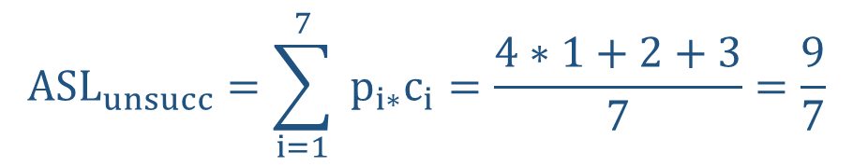
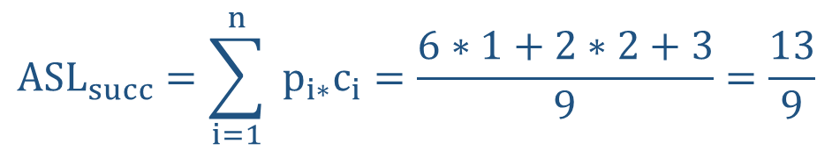
处理冲突的方法-链表法
将所有哈希地址相同的记录都链接在同一链表中。
∧
{ 19, 01, 23, 14, 55, 68, 11, 82, 36 }
0
1
2
3
4
5
6
14
哈希函数设为 H(key)=key % 7
36
∧
1
$${ASL}_{succ}=\sum_{i=1}^{n}{ p_{i∗}c_{i}}=\frac{6∗1+2∗2+3}{9}=\frac{13}{9}$$
23
∧
∧
$${ASL}_{unsucc}=\sum_{i=1}^{7}{ p_{i∗}c_{i}}=\frac{4∗1+2+3}{7}=\frac{9}{7}$$
11
∧
82
∧
68
19
55
∧

Slide 46
开散列表的类定义
const int MaxSize = 11;
class HashTable2{
public:
HashTable2( );
~HashTable2( );
int Insert(int k);
int Delete(int k);
Node<int> * Search(int k);
void Print( );
private:
int H(int k);
Node<int> * ht[MaxSize];
};
单链表的结点结构？
单链表类的析构函数？
HashTable2 :: HashTable2( )
{
for (int i = 0; i < MaxSize; i++)
{
ht[i] = nullptr;
}
}

Slide 47
查找算法
0
1
2
3
4
5
6
∧
14
Node<int> * HashTable2 :: Search(int k){
int j = H(k);
Node<int> *p = ht[j];
while (p != nullptr) {
if (p->data == k) return p;
else p = p->next;
}
return nullptr;
}
36
∧
1
23
∧
∧
11
∧
82
∧
68
19
55
∧

Slide 48
插入算法
H(key)=key % 7
插入21
以查找为基础
0
1
2
3
4
5
6
∧
14
int HashTable2 :: Insert(int k)
{
int j = H(k);
Node<int> *p = Search(k), *q = nullptr;
if (p != nullptr)
return -1;
else {
q = new Node<int>; q->data = k;
q->next = ht[j]; ht[j] = q;
return 1;
}
}
36
∧
1
23
∧
∧
11
∧
82
∧
68
19
55
∧

Slide 49
哈希表查找性能的分析
哈希表查找的平均查找长度实际上并不等于1。
决定哈希表查找的ASL的因素：
1) 选用的哈希函数；
2) 选用的处理冲突的方法；
3) 哈希表饱和的程度
装载因子 α=n/m 值的大小（n—记录数，m—表的长度）

Slide 50
哈希表查找性能的分析
一般情况下，可以认为选用的哈希函数是“均匀”的，则在讨论ASL时，可以不考虑它的因素。
可以认为，哈希表的ASL是处理冲突方法和装载因子的函数。

Slide 51
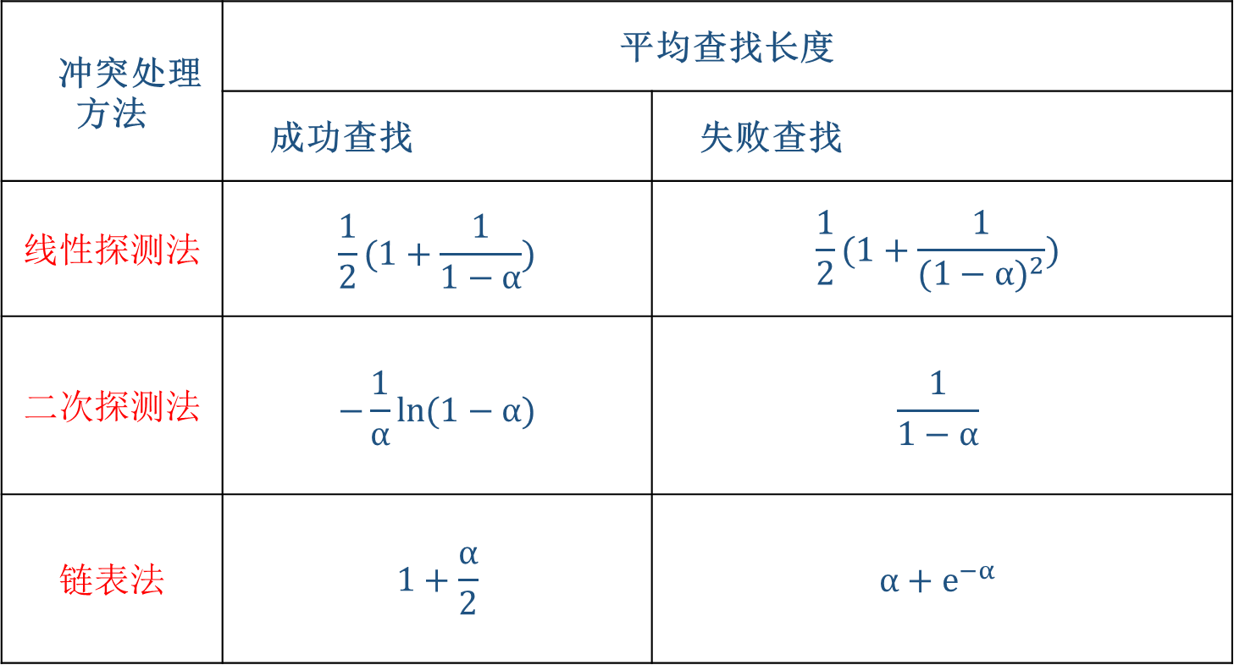
哈希表查找性能的分析
冲突处理方法 | 平均查找长度
 | 成功查找 | 失败查找
线性探测法 | $$\frac{1}{2}(1+\frac{1}{1−α})$$ | $$\frac{1}{2}(1+\frac{1}{{(1−α)}^{2}})$$
二次探测法 | $$−\frac{1}{α}ln(1−α)$$ | $$\frac{1}{1−α}$$
链表法 | $$1+\frac{α}{2}$$ | $$α+e^{−α}$$

Slide 52
哈希表查找性能的分析
哈希表的平均查找长度是 α的函数，而不是 n 的函数。
这说明，用哈希表构造查找表时，可以选择一个适当的装填因子α ，使得平均查找长度限定在某个范围内。
查找性能可达到O(1)。

Slide 53
闭散列表与开散列表比较
闭散列表
开散列表
受数组空间限制，需要考虑存储容量
α≤1
存储效率较高
有堆积现象，降低查找效率
删除操作比较复杂
没有记录个数的限制，但子表过长会降低查找效率
α可以大于1
指针的结构性开销
不会产生堆积现象，效率较高，空间换取时间的一个实例
删除方便

Slide 54
开散列表的删除操作
H(key)=key mod 11，用链表法处理冲突构造开散列表，删除元素 47。
int HashTable2 :: Delete(int k)
{
int j = H(k);
Node *p = ht[j], *pre = nullptr;
while ((p != nullptr) && (p->data != k) )
{
pre = p; p = p->next;
}
if (p != nullptr) {
if (pre == nullptr) ht[j] = p->next;
else pre->next = p->next;
delete p; return 1;
} else
return 0;
}
0
1
2
3
4
5
6
7
8
9
10
22
11 ∧
∧
p
∧
3
47 ∧
92 ∧
16 ∧
∧
29
7 ∧
8 ∧
∧
∧

Slide 55
闭散列表的删除操作
H(key)=key mod 11，用线性探测法处理冲突构造闭散列表，删除元素 47。
0 1 2 3 4 5 6 7 8 9 10
11
22
47
92
16
3
7
29
8
22
3
3
3
29
8
删除 47
断开探测序列
查找元素 3 时会得到失败信息
做删除标记，表示该位置有元素被删除，查找时遇到标记要继续进行
修改查找、插入算法

Slide 56
单选题
5分
3. 散列技术的查找效率主要取决于散列函数和处理冲突的方法。
A
正确
B
错误
提交

Slide 57
单选题
5分
4. 当装填因子小于1时，向散列表中存储记录时不会引起冲突。
A
正确
B
错误
提交

Slide 58
单选题
5分
5. 哈希查找的平均查找长度与记录个数n成正比。
A
正确
B
错误
提交

Slide 59
多选题
5分
为提高哈希查找效率，可以
A
增大装填因子
B
设计冲突少的哈希函数
C
处理冲突时避免产生堆积现象
提交

Slide 60
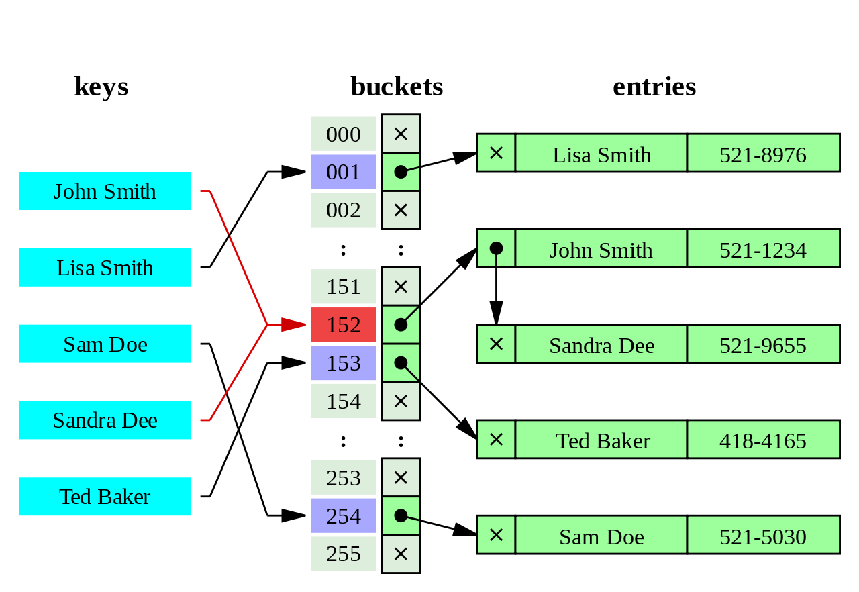
C++中的哈希表
开散列表

Slide 61
C++11中的哈希表
unordered_set、unordered_multiset | 无序集合 哈希表-开散列表 | <unordered_set>
unordered_map、unordered_multimap | 无序关联容器 哈希表-开散列表 | <unordered_map>
开散列表，链表法解决冲突
带头结点的双向循环链表
初始含8个桶，当需插入第9个元素时，扩容至64个桶，动态扩容、缩容，但有时间代价

Slide 62
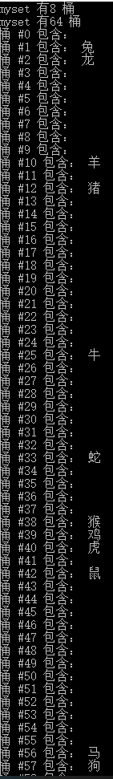
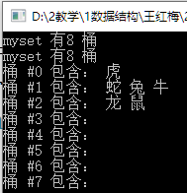
int main(){
//const char *arr[] = { "鼠","牛","虎","兔","龙","蛇","马","羊" ,"猴","鸡","狗","猪" };
const char *arr[] = { "鼠","牛","虎","兔","龙","蛇"};
int sz = sizeof(arr) / sizeof(char * );
unordered_set<string>myset;
int n = myset.bucket_count();
cout<< "myset 有" << n << " 桶\n";
for (unsigned i = 0; i <sz ; ++i)
myset.insert(arr[i]);
n = myset.bucket_count();
cout << "myset 有" << n << " 桶\n";
for (unsigned i = 0; i < n; ++i) {
cout<< "桶 #" << i << " 包含：";
unordered_set<string>::const_local_iterator it;
for (it = myset.begin(i); it != myset.end(i); ++it)
cout<< " " << *it;
cout<< endl;
}

Slide 63
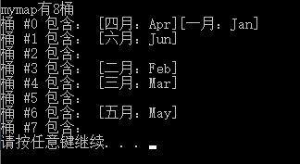
int main(){
const char* mm[][2] = {{"一月", "Jan"},{"二月", "Feb"},{"三月", "Mar"},
{"四月", "Apr"},{"五月", "May"},{"六月", "Jun"}};
int sz = 6;
unordered_map<string,string> mymap;
for(int i = 0; i < sz; i++)
mymap.insert(unordered_map<string,string>::value_type(mm[i][0],mm[i][1]));
int n = mymap.bucket_count();
cout<< "mymap有" << n << "桶\n";
for (unsigned i = 0; i < n; ++i){
cout<< "桶 #" << i << " 包含： ";
unordered_map<string, string>::const_iterator it;
for(it = mymap.begin(i); it!= mymap.end(i); ++it)
cout<< "[" << (*it).first << "：" <<(*it).second << "]";
cout << "\n";
}
}

Slide 64
Python 中的散列表
Python 语言的内置类型包括字典（dict）和集合（set 和 frozenset），它们都是基于闭散列表实现的数据结构，采用开放定址法、改进的双哈希法解决冲突。
dict 采用散列表技术实现，元素是 key-value（关键码-值）对，关键码可以是任何不变对象，值可以是任何对象。
建立空字典或小字典，初始创建的存储区可容纳 8 个元素。
负载因子超过 2/3 时换更大存储块，把字典已有内容重新散列到新存储块里。字典不太大时按当时字典中实际元素的 4 倍分配新块。元素超过 50000 时按实际元素个数的 2 倍分配新块。

Slide 65
Python 的散列
Python为内置的数值类型（包括整型、浮点型）、字符串类型、元组以及不可变集合等不可变类型分别定义了hash函数，用于对该类型的对象进行哈希码计算。哈希码由关键字决定，是独立于具体哈希表的整数。对于两个值相同的数a和b，即使a和b的类型不同，其哈希码总是相同的，例如：hash(-100)=hash(-100.0)=-100。
字典或集合运算时，在得到哈希码后，还需根据哈希表的长度m，通过一个压缩函数，将哈希码压缩在哈希表的下标0~m-1范围之内，即转换为一个哈希地址。

Slide 66
python字典查找的算法
为了查找关键字search_key所对应的值search_value，首先调用hash(search_key)计算search_key的哈希码；压缩函数再根据当前哈希表的大小，得到哈希地址；再根据该地址到哈希表里查找元素。若表中该位置为空，则抛出KeyError异常；若不为空，则该位置会有一对found_key:found_value，比较search_key和found_key是否相等，若相等，则返回found_value；若不相等，即产生了冲突。
Python中解决冲突的策略类似于双哈希函数探测法。当发生冲突时，根据伪随机数生成器提供的基于原始哈希码的地址增量，计算得到新的哈希地址，继续到哈希表中查找。若表中该位置是空的，则同样抛出KeyError异常；若非空，则比较关键字是否一致，一致则返回对应的值；若又发现冲突，则重复以上步骤。

Slide 67
查找算法的比较

Slide 68
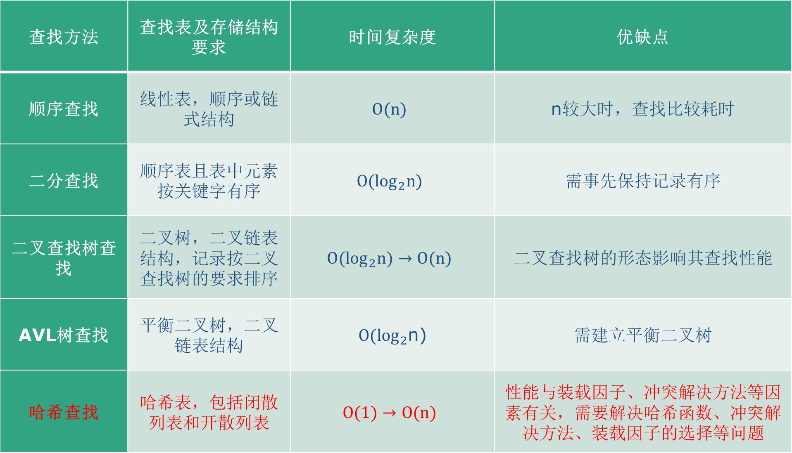
查找方法 | 查找表及存储结构要求 | 时间复杂度 | 优缺点
顺序查找 | 线性表，顺序或链式结构 | $$O(n)$$ | n较大时，查找比较耗时
二分查找 | 顺序表且表中元素按关键字有序 | $$O(\log_{2}n)$$ | 需事先保持记录有序
二叉查找树查找 | 二叉树，二叉链表结构，记录按二叉查找树的要求排序 | $$O(\log_{2}n)→O(n)$$ | 二叉查找树的形态影响其查找性能
AVL树查找 | 平衡二叉树，二叉链表结构 | $O(\log_{2}$n) | 需建立平衡二叉树
哈希查找 | 哈希表，包括闭散列表和开散列表 | $$O(1)→O(n)$$ | 性能与装载因子、冲突解决方法等因素有关，需要解决哈希函数、冲突解决方法、装载因子的选择等问题

Slide 69
不同结构查找表下算法性能比较
 | 无序表 | 有序表 | 散列表 | 二叉查找树 | AVL树
查找 | O(n) | O(log₂n) | O(1)->O(n) | O(log₂n)->O(n) | O(log₂n)
插入 | O(1) | O(n) | O(1)->O(n) | O(log₂n)->O(n) | O(log₂n)
删除 | O(n) | O(n) | O(1)->O(n) | O(log₂n)->O(n) | O(log₂n)

Slide 70
1、引出哈希查找、举例、概念
2、哈希函数-》完美散列函数-》C++中的哈希函数-》真正用在字典（关联）、集合中的哈希函数包含两个部分：哈希码求解及压缩函数，如表长16，mask 为F
3、冲突解决方案
开放定址法
闭散列表类
线性探测、插入算法、查找算法
二次探测
伪随机探测
双哈希探测
链表法
闭散列表类
查找、插入算法
4、哈希查找性能分析
5、开闭散列表比较
6、C++中的哈希表、Python中的哈希表

Slide 71
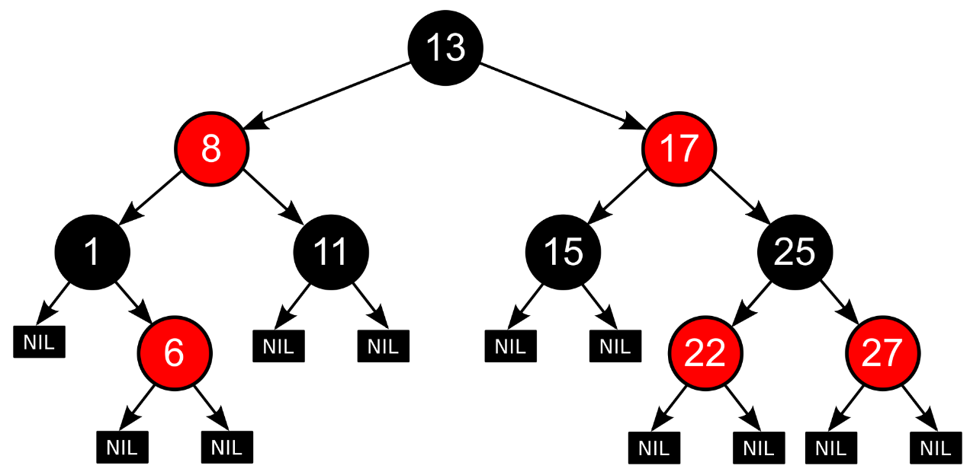
红黑树Red–black tree
红黑树是每个节点都带有颜色属性的二叉查找树，颜色为红色或黑色。在二叉查找树一般要求以外，对于任何有效的红黑树增加如下额外要求：
节点是红色或黑色。
根是黑色。
所有叶子都是黑色（叶子是NIL节点）。
每个红色节点必须有两个黑色的子节点。（从每个叶子到根的所有路径上不能有两个连续的红色节点。）
从任一节点到其每个叶子的所有简单路径都包含相同数目的黑色节点。
map 红黑树，一种平衡二叉查找树

Slide 72

红黑树RB-tree
为什么用红黑树？
平衡二叉树，包含n个内部节点的红黑树的高度是O(log n)。
红黑树任意操作的复杂度都是O(logn)。
基本操作：查找、插入和删除 ===》左旋，右旋，重新着色

Slide 73
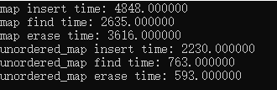
操作100w次
在需要有序性或者对单次查询有时间要求的应用场景下，应使用map，其余情况应使用unordered_map。

Slide 74
Python 的散列
Python 标准函数中有一个 hash，它计算参数的散列值，hash
是函数，对一个对象调用或返回一个整数或抛出异常表示无定义
对数值类型有定义，保证当 a == b 时两个数的 hash 值相同
对内置不变组合类型有定义，包括 str，tuple，frozenset
对无定义的对象调用，例如包含可变成分的序列，hash 将抛出异常 TypeError: unhashable type ...
调用时 hash 到参数所属的类里找名为 __hash__ 的方法
hash 有定义的内置类型都有自己的 __hash__ 方法
类里没有 __hash__ 方法即是 hash 函数无定义
自定义类里也可以定义这个方法
定义该方法使这个类的对象可以存入集合或作为字典的关键码
如果该类的对象可变，修改这种对象的值带来的后果自己负责

Slide 75
主观题
10分
6. 对于查找集合{16, 24, 7, 9, 13, 20}，设散列表长为8，散列函数为H(key) = key mod 7，请分别画出线性探测法和链地址法处理冲突构造的散列表。
正常使用主观题需2.0以上版本雨课堂
作答

